Slide 1
W zdrowym ciele, zdrowy duch !
Notes:
<numer>

Slide 2
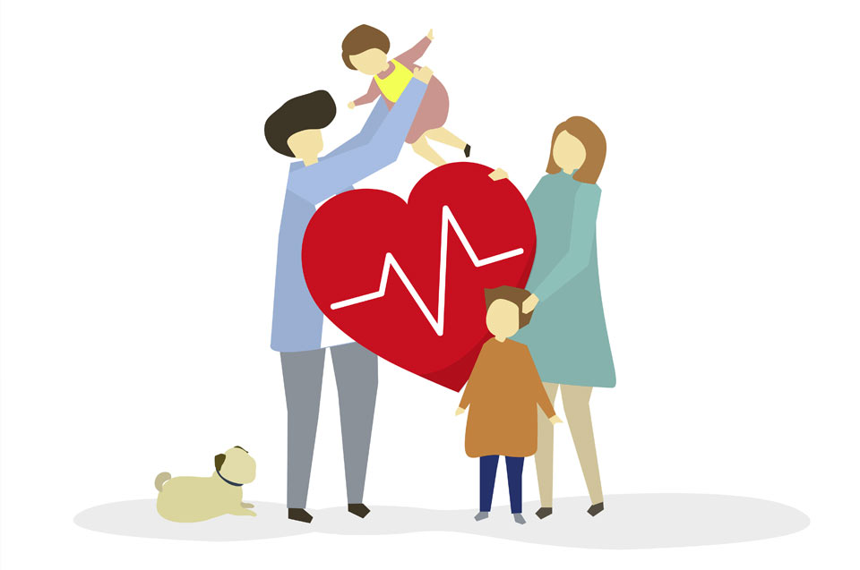
Zdrowie jest bardzo ważne dla każdego z nas. Kiedy jesteśmy zdrowi mamy lepsze samopoczucie i więcej możliwości, by korzystać życia. Dlatego powinniśmy dbać o nie prowadząc zdrowy styl życia.

Slide 3
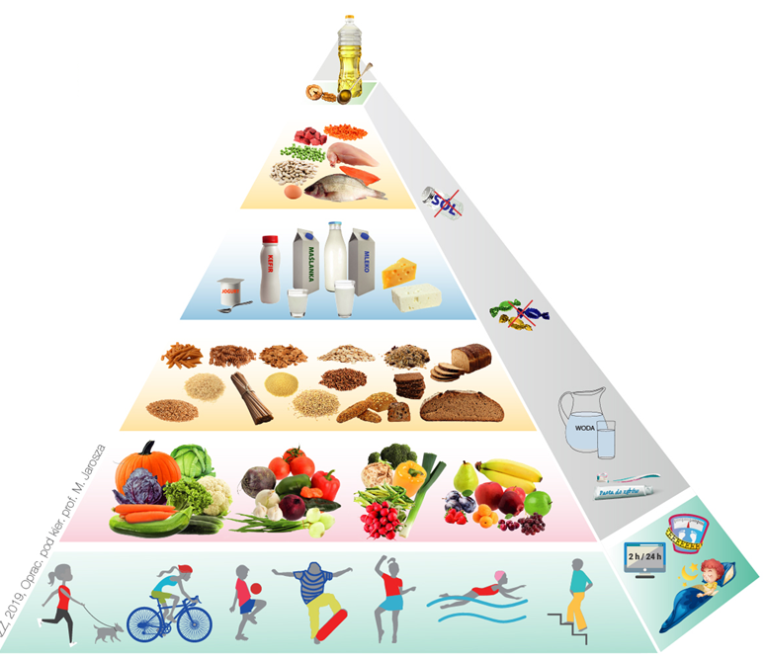
Odżywianie jest bardzo ważną częścią zdrowego stylu życia. Odżywiając się dostarczamy witaminy i substancje niezbędne do pracy naszego organizmu.
Nasza dieta powinna być zrównoważona, pełnowartościowa i zróżnicowana oraz powinna dostarczać nam wszystkich składników w ilości dostosowanej do wieku, płci, kondycji fizycznej i rodzaju wykonywanej pracy.
Warto wzorować się na piramidzie żywieniowej, która pokazuje nam ile pokarmów i z których grup powinniśmy spożyć w ciągu jednego dnia.

Slide 4
Aby mieć pewność, że odżywiamy się zdrowo powinniśmy:
Spożywać 5 posiłków dziennie w regularnych odstępach,
Warzywa i owoce powinny być podstawą naszej diety
Starać się pić co najmniej 1,5 - 2,5l wody dziennie
Unikać nadmiernego spożywania cukru i słodyczy
Ograniczyć spożycie soli
Unikać przetworzonej żywności i gotowych produktów
Starać się codziennie spożywać nabiał, pełnoziarniste produkty zbożowe oraz nasiona roślin strączkowych

Slide 5
Następną niezwykle ważną kwestą jest aktywny tryb życia. Ruch i ćwiczenia mają korzystny wpływ na czynności wszystkich narządów i sprawność fizyczną człowieka, a formy aktywności fizycznej mogą być różnorodne. Aby być zdrowym warto trenować regularnie. Uprawianie sportu nie musi być nieprzyjemnym obowiązkiem wystarczy tylko, że wybierzemy sport, który nas zainteresuje i którego uprawianie będzie sprawiać nam przyjemność.

Slide 6
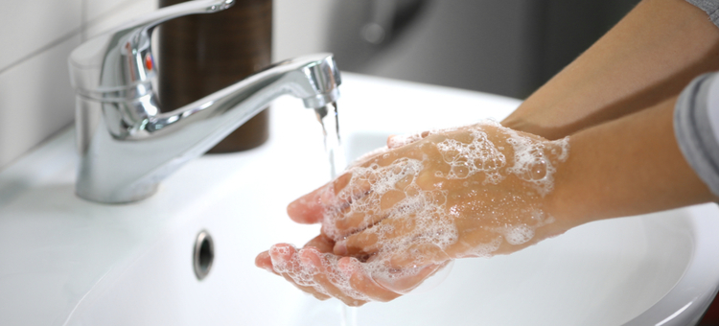
Aby być zdrowym należy co jakiś czas wykonywać badania. Bardzo dużo osób nie wie, że są chore i często dowiadują się właśnie po okresowych badaniach. Szybsze wykrycie choroby to większa szansa na wyleczenie jej. Oprócz badań ważna jest także higiena osobista. Bez odpowiedniej pielęgnacji nasze ciało będzie zniszczone i bardziej podatne na choroby.

Slide 7
Ćwiczenia i aktywność fizyczna są bardzo ważne, ale równie ważny jest odpoczynek i odpowiednia ilość snu. Bez tego człowiek nie jest w stanie funkcjonować, a nawet jeśli to bardzo krótko. Ma to ogromne znaczenie dla zachowania dobrego samopoczucia fizycznego, psychicznego i społecznego. Każdy człowiek potrzebuje zdrowego snu oraz odpoczynku w ciągu dnia. Dzieci od 5 do 10 lat powinny spać przez
10-11 godzin, młodzież od 8,5 – 9 godzin, natomiast dorośli 7-9 godzin. W ciągu dnia powinniśmy znaleźć od 30 do 60 min na odpoczynek dla naszego ciała.

Slide 8
Jednym z warunków zachowania zdrowia jest unikanie szkodliwych używek: papierosów, alkoholu i narkotyków. Nieodparty nawyk korzystania z używek nazywamy nałogiem albo uzależnieniem. Wszystkie nałogi prowadzą do zaburzeń w funkcjonowaniu organizmu, a nawet do przedwczesnej śmierci. Powodują stopniowe wycieńczenie organizmu, a nawet śmierć. Jeśli ktoś nas zachęca do próbowania szkodliwych używek, powinniśmy zawsze zdecydowanie odmawiać ich przyjęcia.

Slide 9
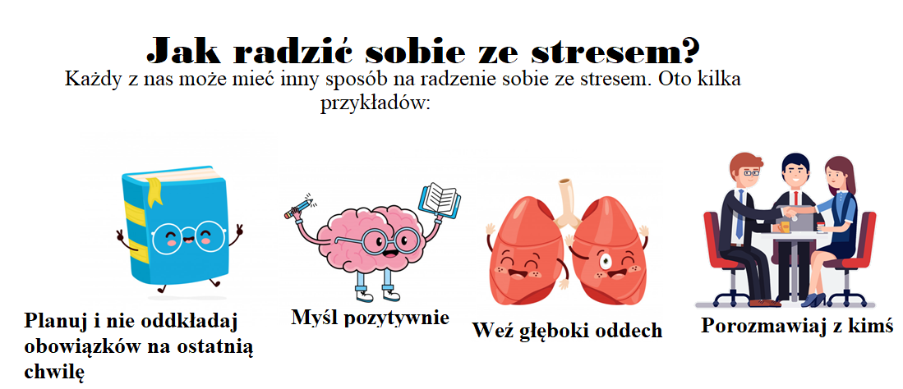
Umiarkowany stres jest niezbędny do funkcjonowania organizmu – - pobudza do działania, pomaga się skoncentrować, pokonać przeszkody i osiągnąć cel. Jednak długotrwały stres zaburza równowagę organizmu oraz jest powodem wielu chorób i schorzeń. Ze stresem spotykamy się na co dzień. Nie damy rady go całkowicie usunąć z naszego życia, ale możemy spróbować go ograniczyć i nauczyć się z nim radzić.

Slide 10
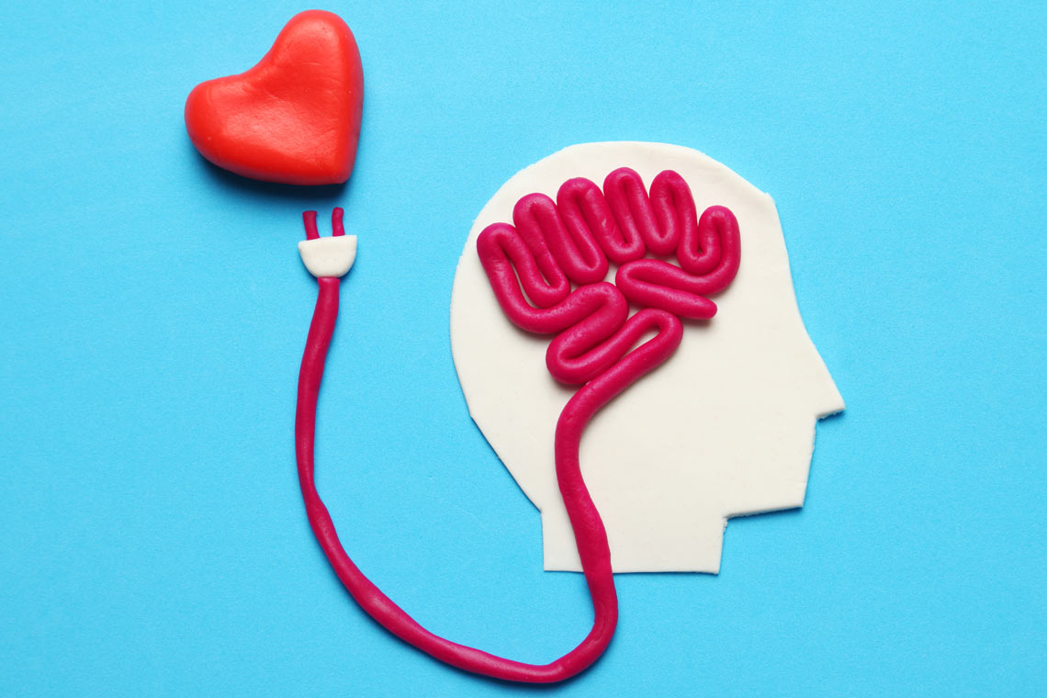
Jeżeli zastosujemy się do zasad zdrowego stylu życia będziemy zdrowi, pełni energii i nasze samopoczucie na pewno bardzo się poprawi.

Slide 11
Prezentację przygotowała:
Milena Kozłowska z kl. VII d
Szkoła Podstawowa nr 2
im. Marszałka Józefa Piłsudskiego w Tomaszowie Lubelskim
Źródła:
https://www.luxmed.pl/dla-pacjentow/zdrowie-w-4-krokach/zdrowie-na-co-dzien/zobacz-co-radzi-lekarz-lux-med/dorosli/zasady-zdrowego-zywienia.html
https://sites.google.com/site/zdrowystylzyciabypetitka/szkodliwosc-uzywek---nalogi
https://superflavon.eu/odpoczynek
https://epodreczniki.pl/a/radzimy-sobie-ze-stresem/DghhTE3WT

